Slide 1
Pertemuan 1
Desain Web
Oleh: Abdul Basith B

Slide 2
Apa yang akan kita pelajari?
Langkah-langkah mendesain web
Membuat desain web

Slide 3
Langkah-Langkah Mendesain Web

Slide 4
Langkah - Langkah Mendesain Web
Menentukan ide
Mencari Referensi
Membuat Sketsa/Wireframe
Membuat Mockup

Slide 5
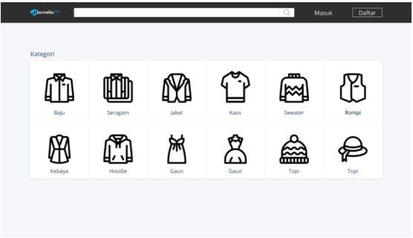
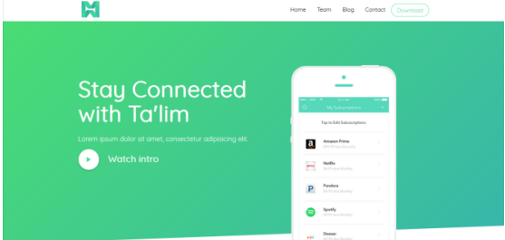
Menentukan Ide Pembuatan Web

Slide 6
2. Mencari Referensi
Dribble - https://dribbble.com/
Uplabs - Uplabs - https://www.uplabs.com/
Behance - https://www.behance.net/
Pinterest - https://id.pinterest.com/
Hyperpixel - https://hyperpixel.io/

Slide 7
3. Membuat Sketsa/ Wireframe
Tahap ini kita fokus pada UX. Penempatan suatu object, gambar, dll

Slide 8
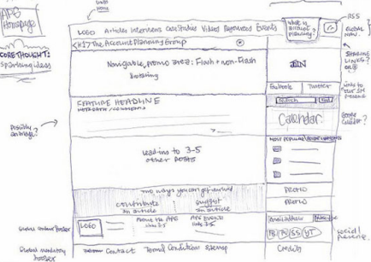
Bisa menggunakan Kertas dan Bolpoin

Slide 9
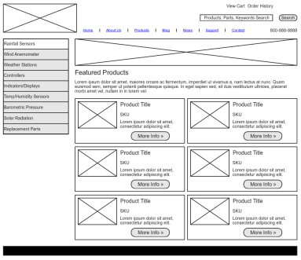
Bisa menggunakan Software misal
Balsamiq
Draw.io
Gravit
Dll

Slide 10
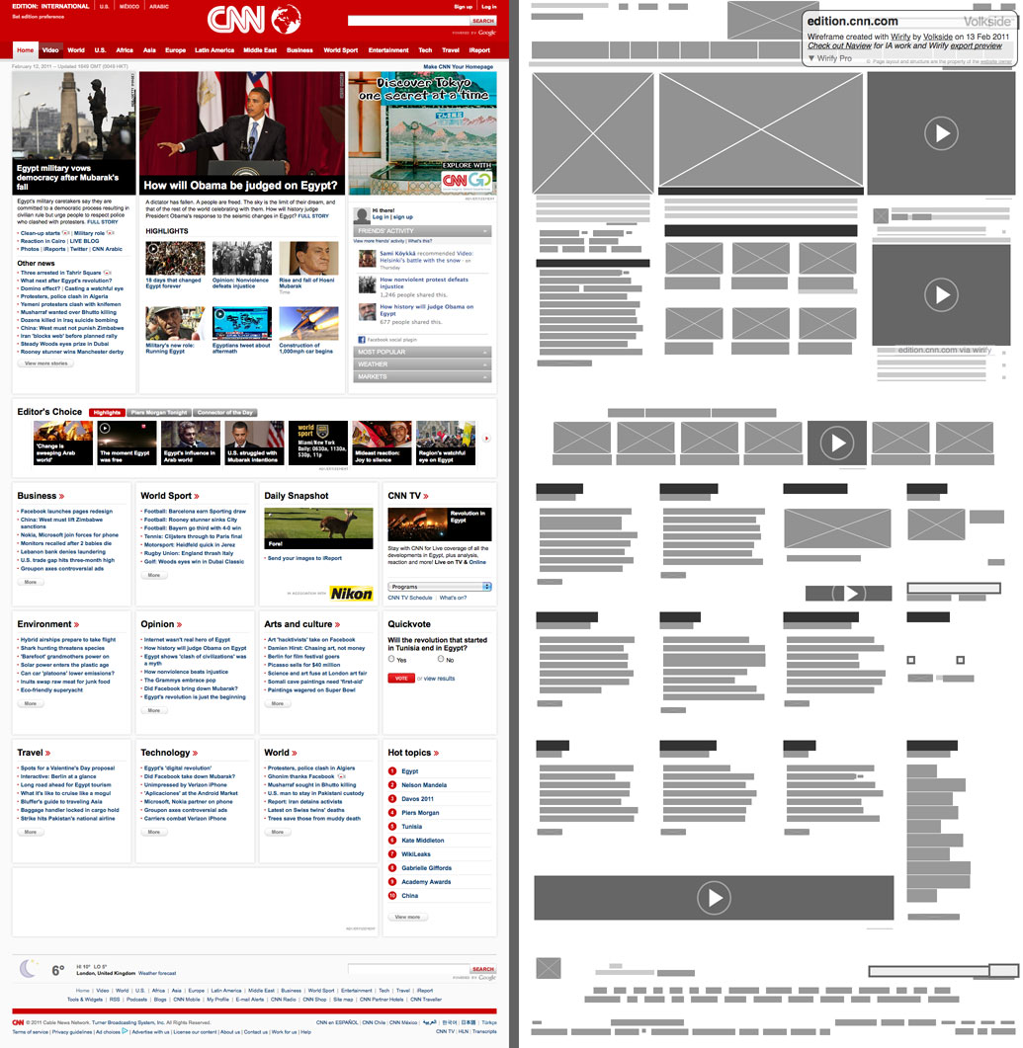

Slide 11
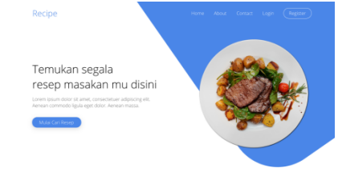
4. Membuat Mockup
Bisa menggunakan :
Gravit
AI
Adobe XD
Photoshop
Dll

Slide 12
Beberapa Resource Dalam Membuat Mockup
Color
Flatuicolorpicker - http://www.flatuicolorpicker.com/
Coolors - https://coolors.co/
Adobe Color - https://color.adobe.com/create/color-wheel/
Flatuicolors - https://flatuicolors.com/
Assets
The Noun Project - https://thenounproject.com/
Flaticon - https://www.flaticon.com/
Freepik - https://www.freepik.com/
Stock Photography
Unsplash - https://unsplash.com/
Pexels - https://www.pexels.com/
Typhography (Font)
dafont - https://www.dafont.com/
My Fonts - http://www.myfonts.com/
Grid Lover - https://www.gridlover.net/try

Slide 13
Membuat Desain Web

Slide 14
Deskrisi Singkat
Pada praktek kali ini kita akan membuat web yang menyediakan resep makanan menggunakan Gravit Designer

Slide 15
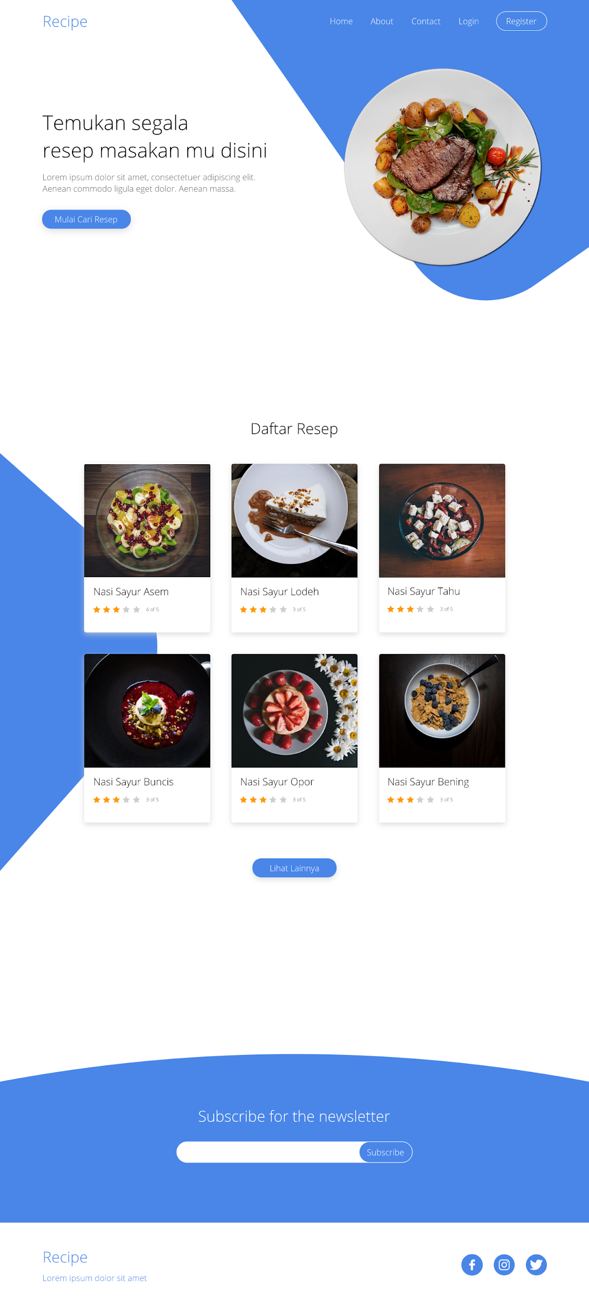
Hasil Akhir

Slide 16
Bagian Navbar

Slide 17
Bagian Header

Slide 18
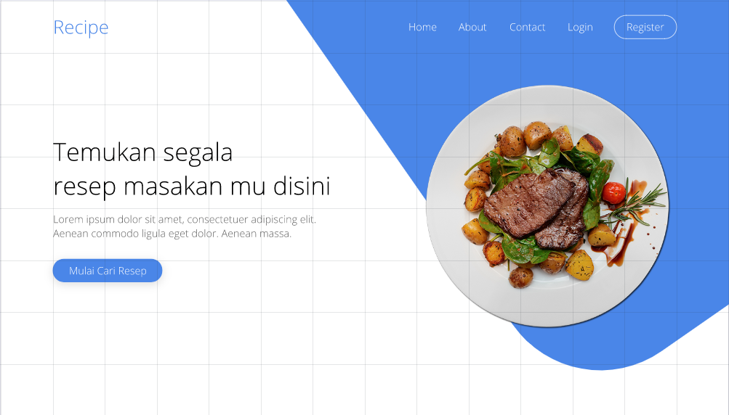

Slide 19
Bagian Daftar Resep

Slide 20
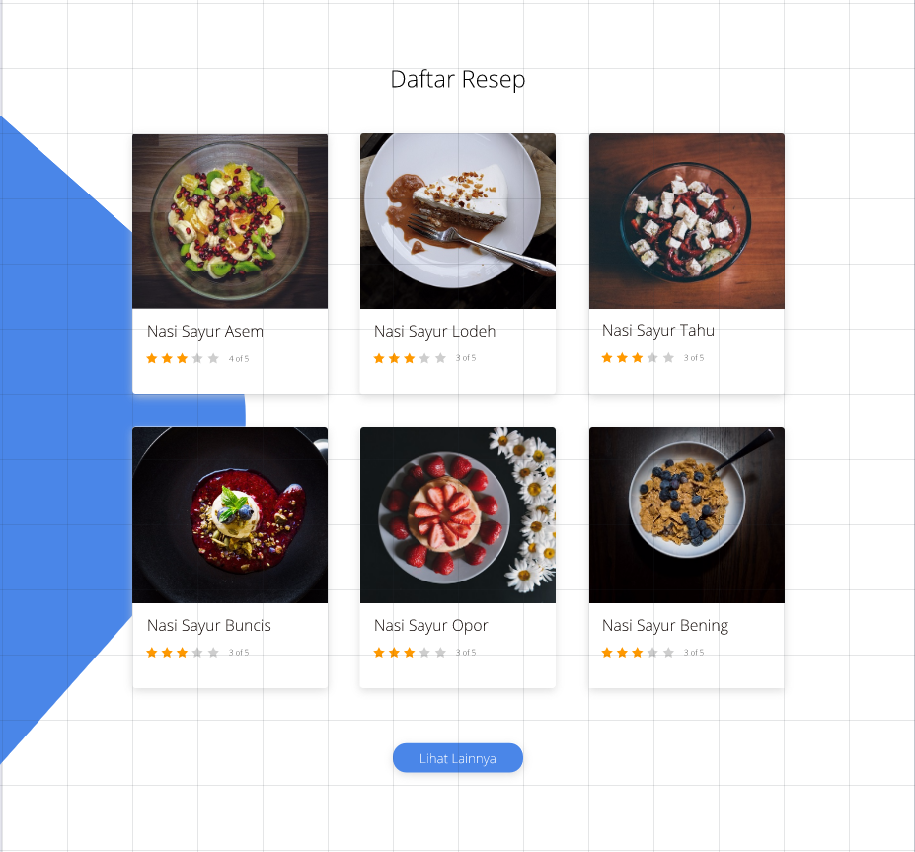

Slide 21
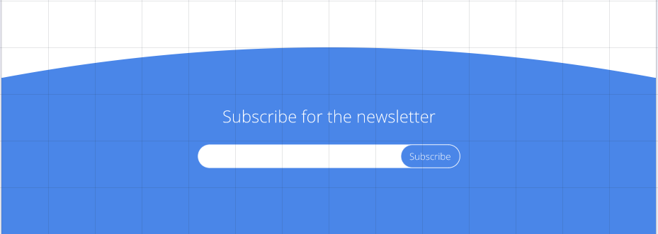
Bagian Newsletter

Slide 22
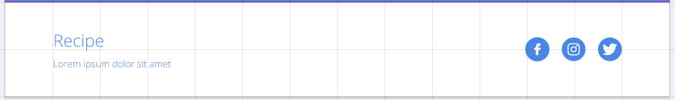
Bagian Footer

Slide 23
Terimakasih

